Slide 1

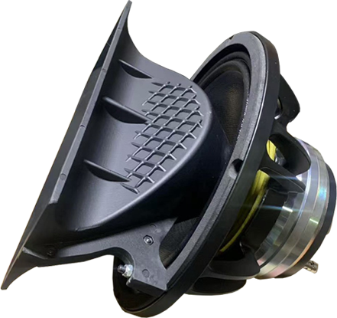
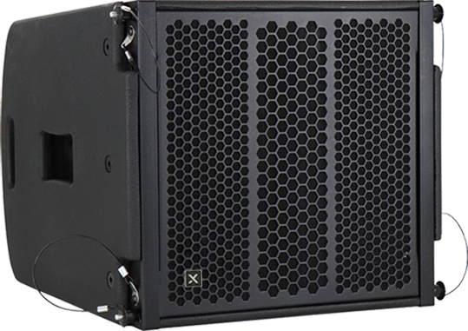
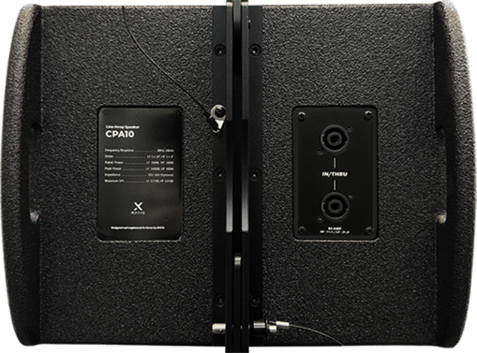

Compact Line Array Speaker
CPA10
Professional Line Array Speaker System
FEATURE
10인치 우퍼 + 트위터 구성의 코엑시얼 스피커
정격 출력 LF 350W, HF 100W (피크 LF 1400W, HF 400W)
넓은 주파수 응답(80Hz~18kHz)과 높은 음압(SPL 최대 123dB) 제공
콤팩트한 사이즈(15kg)로 휴대성과 설치 용이
SPECIFICATION
항목 | 세부내용
System | 2-WAY FULL RANGE
Rated Power | LF: 350W, HF: 100W
Peak Power | LF: 1400W, HF: 400W
Nominal Impedance | 16Ω
Frequency Response | 80Hz – 18kHz
Sensitivity | LF: 98dB, HF: 113dB
Maximum SPL | LF: 123dB, HF: 133dB
Coverage Angle | 100 × 10° (H×V)
Woofer Unit | 1 × 10″
Tweeter Unit | 1 × 3″
Input Connection | 2 × NL4 LF: ±2 HF: ±1
Dimensions (W×H×D) | 349 × 308× 332mm
Net Weight | 15kg
경기도 성남시 분당구 판교로 723(분당테크노파크) B동 604-2호
TEL : 031-709-1061 / FAX : 031-709-1062
www.voatek.com
e-mail : voatek@naver.com
Tel : 031-8011-0388

Slide 2
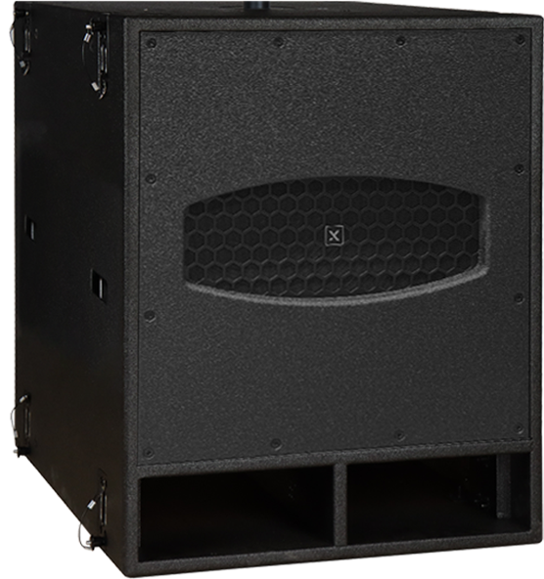
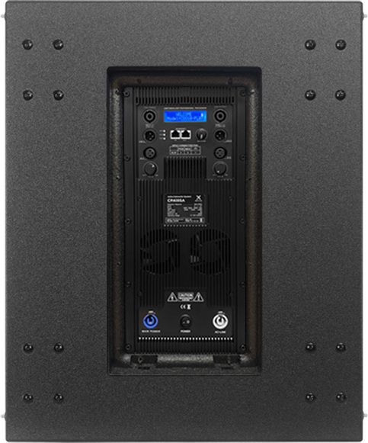
Compact Line Array Speaker
CPA18SA
Professional Line Array Speaker System
FEATURE
18인치 우퍼 탑재된 액티브 서브우퍼로 CPA10, CPA18S에 앰프 지원
Class D Tri-Amp 앰프 내장 (1200W + 1200W + 1200W)
주파수 응답 34Hz~250Hz, 최대 음압 126dB
DSP 내장 (PC 컨트롤 프로그램 제공)
채널 A/B 개별 볼륨 조절 가능
SPECIFICATION
항목 | 세부내용
System | ACTIVE SUBWOOFER
Rated Power | 800W
Peak Power | 3200W
Amp Power | 1200W + 1200W + 1200W
Nominal Impedance | 8Ω
Frequency Response | 34Hz – 250Hz
Sensitivity | 97dB
Maximum SPL | 126dB
Coverage Angle | 360° (Omni)
Woofer Unit | 1 × 18″
Input Connection | 2 × NL4 LF: ±1
Operating Voltage | AC 220V 50/60Hz
Dimensions (W×H×D) | 530 × 660 × 700mm
Net Weight | 56kg
경기도 성남시 분당구 판교로 723(분당테크노파크) B동 604-2호
TEL : 031-709-1061 / FAX : 031-709-1062
www.voatek.com
e-mail : voatek@naver.com
Tel : 031-8011-0388

Slide 3
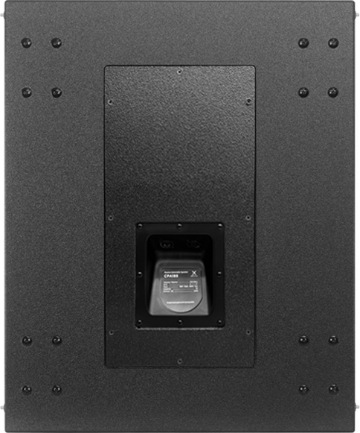
Compact Line Array Speaker
CPA18S
Professional Line Array Speaker System
FEATURE
18인치 우퍼 탑재된 패시브 서브우퍼
CPA18SA의 앰프로 구동
정격 800W, 피크 3200W 출력
주파수 응답 34Hz~250Hz, 최대 음압 126dB로 저음 강화
무게 50kg, 대형 공연 및 고출력 세팅에 적합
SPECIFICATION
항목 | 세부내용
System | PASSIVE SUBWOOFER
Rated Power | 800W
Peak Power | 3200W
Nominal Impedance | 8Ω
Frequency Response | 34Hz – 250Hz
Sensitivity | 97dB
Maximum SPL | 126dB
Coverage Angle | 360° (Omni)
Woofer Unit | 1 × 18″
Input Connection | 2 × NL4 LF: ±1
Dimensions (W×H×D) | 530 × 660 × 700mm
Net Weight | 50kg
경기도 성남시 분당구 판교로 723(분당테크노파크) B동 604-2호
TEL : 031-709-1061 / FAX : 031-709-1062
www.voatek.com
e-mail : voatek@naver.com
Tel : 031-8011-0388

